Slide 1


Domino通用视图演示
更多功能请联系

Slide 2
目录
1
通用视图
2
编辑视图
CONTENTS
3
配制说明

Slide 3
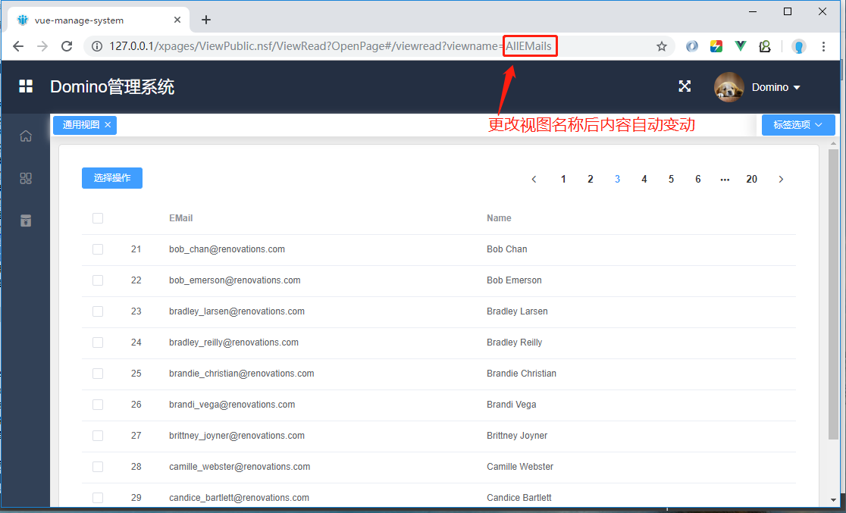
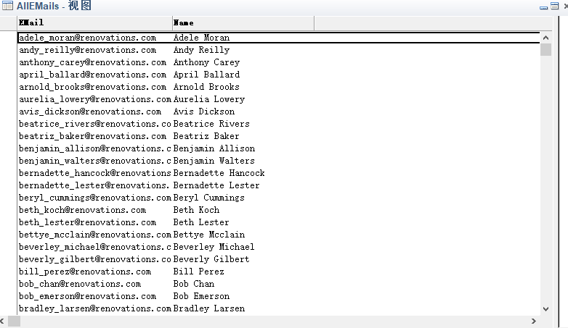
通用1

Slide 4
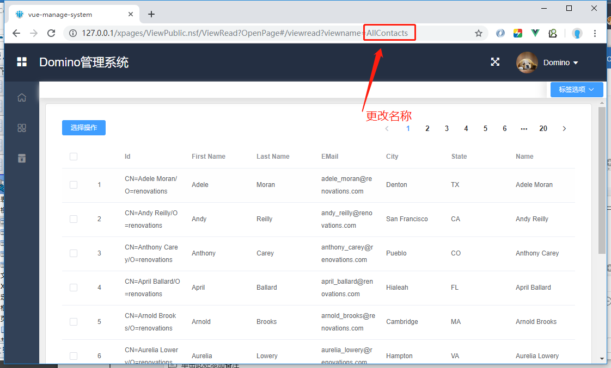
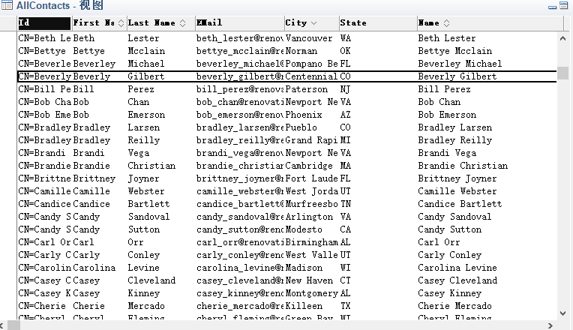
通用2

Slide 5
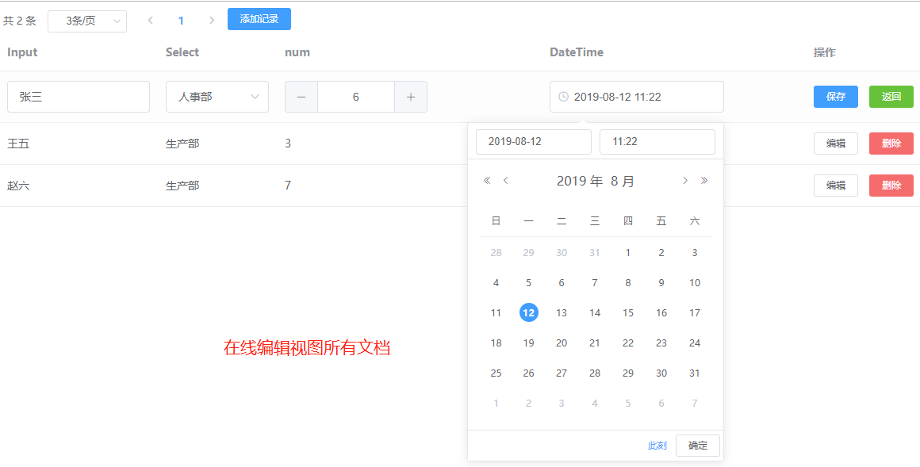
视图编辑

Slide 6
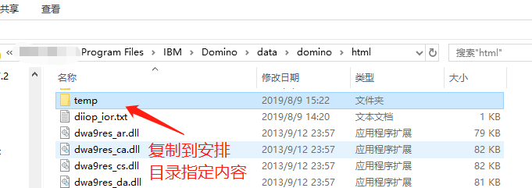
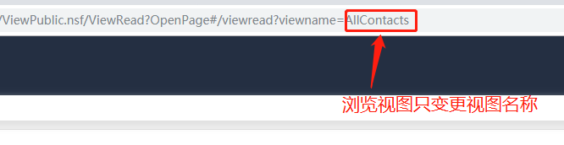
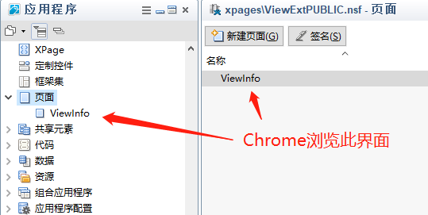
配置说明

Slide 7
谢谢您的观看！

